Slide 1
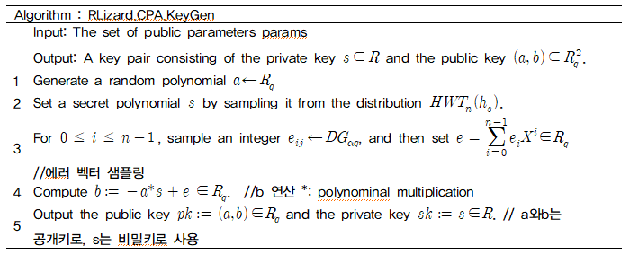
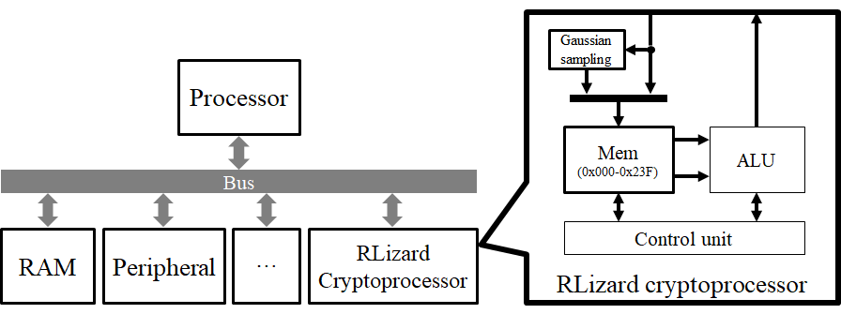
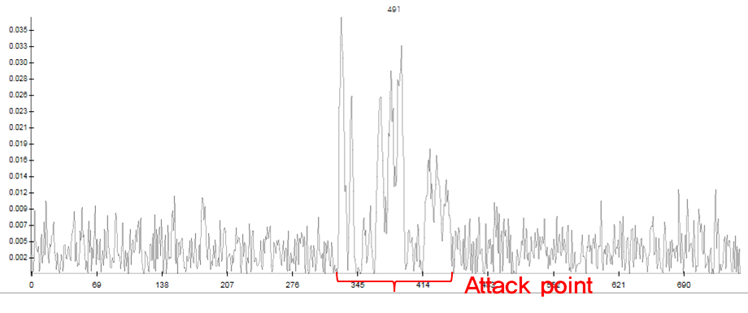
PQC(Post Quantum Cryptography) 암호 시스템 구현
Hanyang University
Beom Joon Park, Won Bae Kong, Juyoun Baek, Dong Kyue Kim
bjpark0@hanyang.ac.kr, wbgong@hanyang.ac.kr, jybaek09@hanyang.ac.kr, DQKIM@hanyang.ac.kr
연구 개요
PQC(Post Quantum Cryptography)
Discrete logarithm problem, elliptic-curve discrete logarithm problem과 같은 대수학적 문제에 기반한 현재 암호 체계들은 양자 컴퓨터의 월등한 계산속도에 위협
공개키 암호 알고리즘을 활발히 사용하고 있지만 양자 컴퓨터의 출현 가능성에 따라 양자 컴퓨팅에도 안전한 PQC 암호가 주목 받음
Lattice-Based Cryptography(Lizard Algorithm)
LWE, LWR기반 post-quantum cryptography
공개키는 비밀 값이 포함된 LWE 샘플 집합에서 선택
Ring 기반 버전을 추가적으로 제공하여 key size 감소 가능
PQC 암호의 분류
종류 | 내용
Code-based | 일반적인 선형 코드를 복호화 하는 것의 어려움에 기반한 암호
Lattice-based | Lattice 위에서 문제를 푸는 것의 어려움에 기반한 암호
Isogeny-based | 순서(Order)가 같은 두 타원곡선 사이에 존재하는 Isogeny를 구하는 것의 어려움에 기반한 암호
Hash-based | 해시 함수의 안전성에 기반한 암호
Multivariate-based | 유한체(Finite filed) 위에서 다변수함수를 푸는 것의 어려움에 기반한 암호
PQC 암호 Lizard 알고리즘 및 설계
Ring-Lizard Algorithm
양의 정수 m, n, l, p, q, h 와 ℎ_𝜏<𝑚 𝑎𝑛𝑑 2|𝑝|𝑞 𝑎𝑛𝑑 0<𝜌, 𝛼<1에 대해서 𝑝𝑎𝑟𝑎𝑚𝑠 ←(𝑚, 𝑛, 𝑞, 𝑝, 𝑙, 𝜌, ℎ_𝜏, 𝛼)
Ring-Lizard KeyGen algorithm
Ring-Lizard Encryption algorithm
Ring-Lizard Decryption algorithm
Overal structure of Ring-Lizard
PQC 암호 구현 결과 및 결론
Ring-Lizard 구현 결과
Ring-Lizard 전력분석 (@ 1Mhz)
전력 분석 공격 결과
Correct Key : 491
 | Ring-Lizard
Clock cycles(n = 1024) | 129 x n = 129 k
면적 ( @ 10Mhz ) | 38,362 GE
 | Number of wave | Correlation value | Analyzed key value
1 | 3,000 | 0.093 | 1093
2 | 5,000 | 0.054 | 1202
3 | 7,000 | 0.032 | 491
4 | 10,000 | 0.035 | 491
5 | 20,000 | 0.039 | 491
6 | 50,000 | 0.044 | 491

